Slide 1
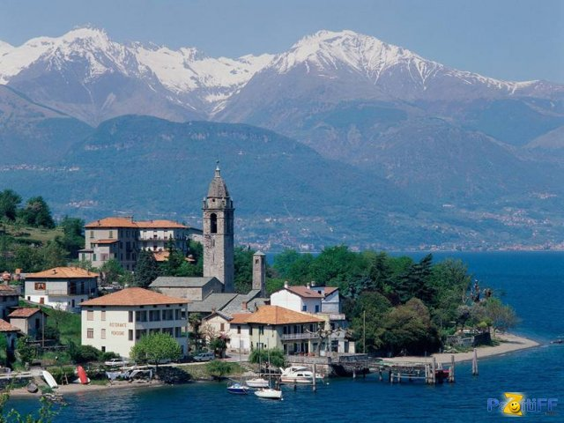
Італія
держава розташована на півдні Європи, в Середземномор'ї

Slide 2
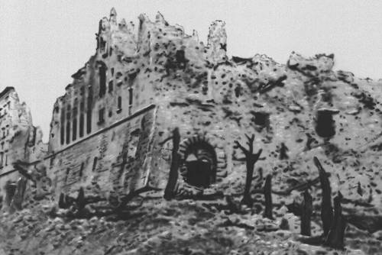
Італія ПІСЛЯ іі СВІТОВОЇ ВІЙНИ…
Італія вийшла з війни з украй розладнаною економікою. Вона втратила третину національного багатства.

Slide 3
Зростала інфляція: в 1947 р. грошова маса, яка знаходилася в обігу, в 35 разів перевищувала довоєнний рівень.
1940р.
1945р.
1947р.

Slide 4
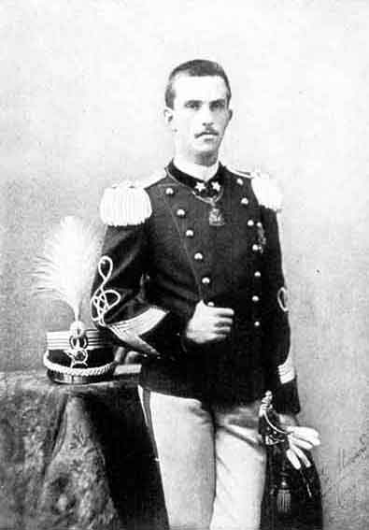
Віктор-Еммануїл ІІІ
Третій король єдиної Італії нового часу з 29 липня 1900, імператор Ефіопії з 9 травня по 5 травня 1941р. (формально зберігав титул до Звересня 1943р.), король Албанії з 16 квітня 1943 по3 вересня 1943р. Перший маршал імперії(20 березня 1938).

Slide 5
Беніто Муссоліні
Італійський політичний діяч, фашиський диктатор Італії з 1922 по 1943 роки. Він сконцентрував усю владу в своїх руках як провідник (il duce) Фашистської партії, та спробував створити Італійську імперію, яка була б у військовому союзі з гітлерівською Німеччиною. Поразка Італії у Другій світовій війні привела також до втрати влади Муссоліні.

Slide 6
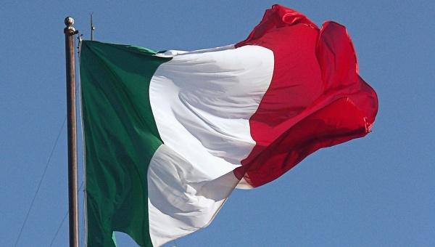
18 червня 1946 р.
Італію було проголошено республікою. Одночасно з референдумом відбулися вибори до Установчих зборів, які мали розробити нову конституцію.

Slide 7
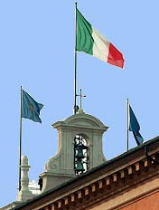
22 грудня 1947 р.
Конституцію було схвалено більшістю Установчих зборів, а з 1 січня 1948 р. вона набрала сили. Відповідно до конституції найвищим законодавчим органом республіки є парламент,
що обирається на загальних виборах за пропорційною системою таємним голосуванням терміном на 5 років.

Slide 8
Президент республіки обирається на спільному засіданні обох палат терміном на 7 років. Його повноваження обмежені, фактично виконавча влада належить Раді міністрів. Запроваджувався суд присяжних і принцип повної незалежності судової влади.

Slide 9
Альчиде де Гаспері
Тимчасовий президент Італії
з 12 червня 1946 по 1 липня 1946р.
В 1943 р. заснував Християнсько-демократичну партію Італії, на той момент нелегальну, що базувалася на основі Народної партії. 12 грудня 1944 р. став міністром закрдонних справ Італії
У вересні 1946 р. уклав угоду з міністром закордонних справ Австрії Карлом Грубером про передачу Південного Тіролю Італії на умові надання йому автономії.

Slide 10
Італійське “ економічне диво ”
За “ планом Маршалла ” Америка надала Італії у 1947р. позику на суму 100 млн. доларів.
У 50—60-х рр. за темпами економічного зростання Італія посідала перше місце в Європі та друге у світі після Японії. Це явище дістало назву італійського "економічного дива". У його основі — сприятливі зовнішні та внутрішні фактори, і насамперед зростання іноземних інвестицій, ефективне використання досягнень НТР, структурна перебудова економіки, державна підтримка приватного підприємництва та збереження демократичних форм правління.

Slide 11
Італія подала велику допомогу корпораціям, надаючи їм фінансові й податкові пільги. Це дозволило створити великі всесвітньо відомі об'єднання: ФІАТ в автомобільній промисловості, "Монтектіні" в хімічній, "Піреллі" в гумовій, "Едісон" в електроенергетичній. Італія увійшла до сімки найбільш індустріально розвинених країн світ

Slide 12
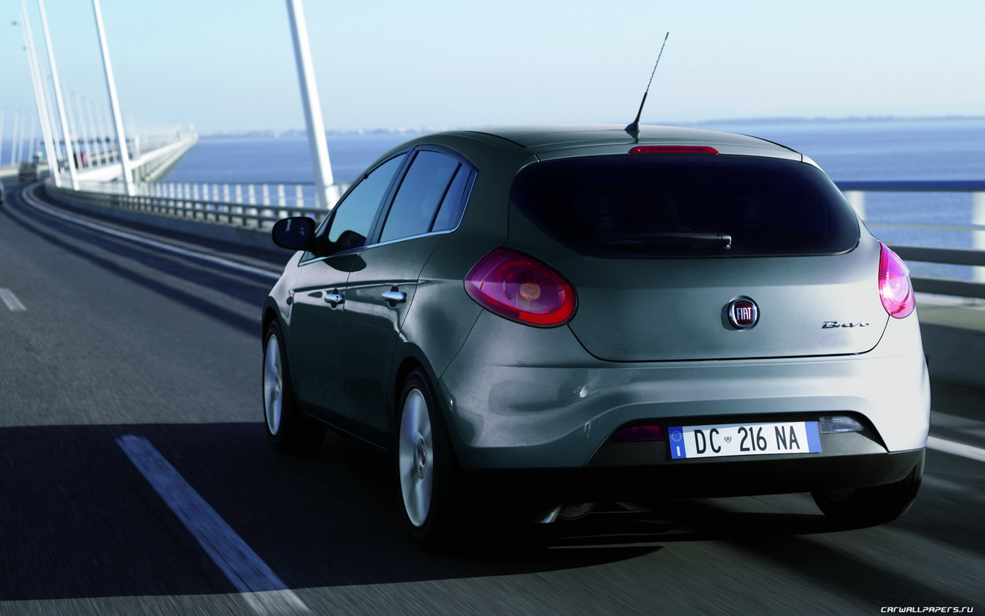

Slide 13
Найважливіші пам'ятки Італії
Велике значення має художнє оформлення зовнішнього виду будівель. Як ні один інший вид мистецтва, архітектура постійно впливає своїми художніми і монументальними формами на свідомість маси людей. Вона відкриває своєрідність навколишньої природи. Міста, подібно людям, мають неповторне обличчя, характер, життя, історію. Вони оповідають про сучасне життя, про історію поколінь.

Slide 14
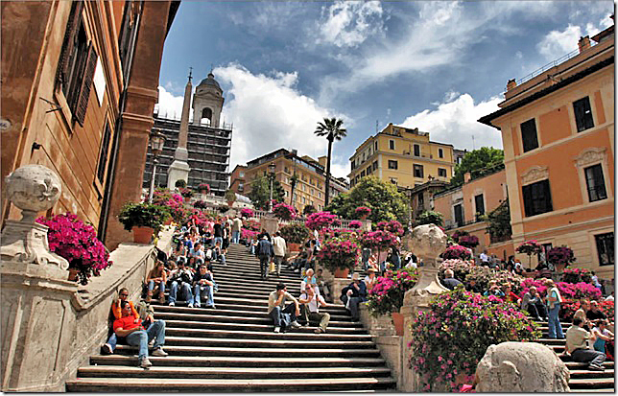
Іспанські сходи
Іспанські сходи в Римі не дарма вважається найкрасивішою в Європі. Її розміри, величний стиль бароко та архітектура вражають навіть найвибагливішого мандрівника. Особливо прекрасна сходи навесні, коли цвіте азалія.

Slide 15
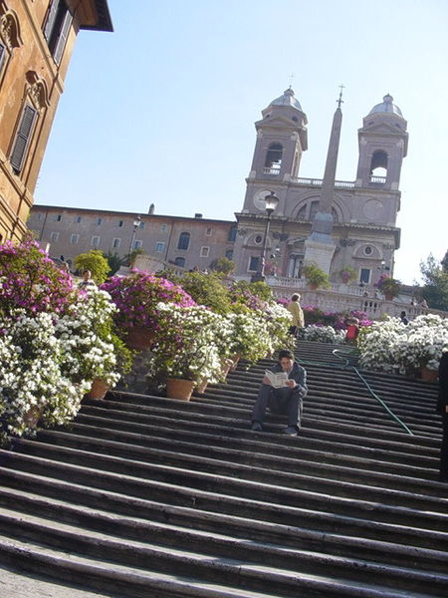
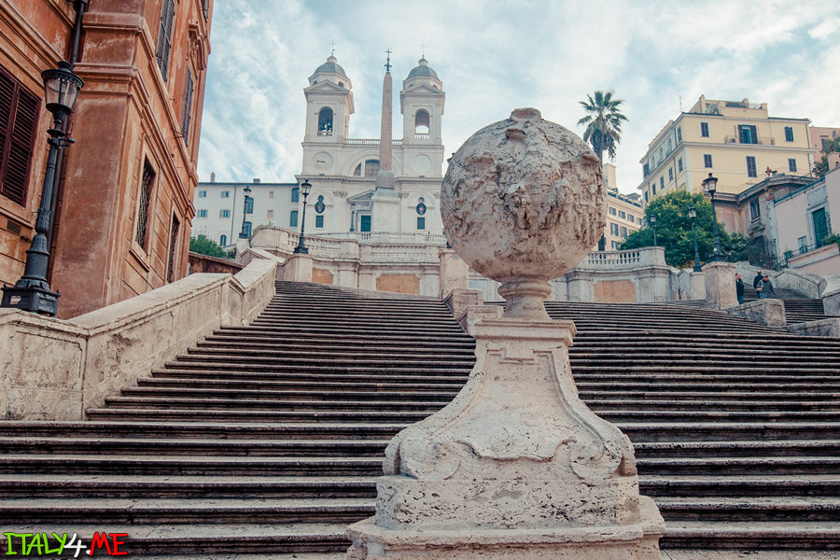
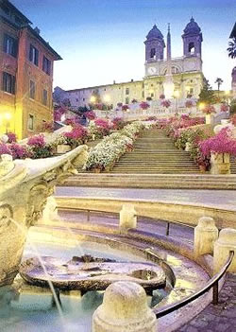

Slide 16
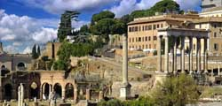
Капітолійський пагорб
Згідно з легендою, Капітолійський пагорб - один із семи пагорбів, на яких виник Вічне місто Рим. Побувати на Капітолійському пагорбі кожен бажаючий може абсолютно безкоштовно. Правда, за відвідування музеїв і храмів, розташованих тут, доведеться платити.

Slide 17
Колізей у Римі
Символ Риму та Італії в цілому, римський Колізей отримав свою нинішню назву із-за встановленою перед ним статуї божевільного Нерона, спочатку він був відомий як Амфітеатр Флавіїв. Побудований в 1 столітті, амфітеатр став найбільшим спорудою для масових розваг на території всієї Римської Імперії.

Slide 18
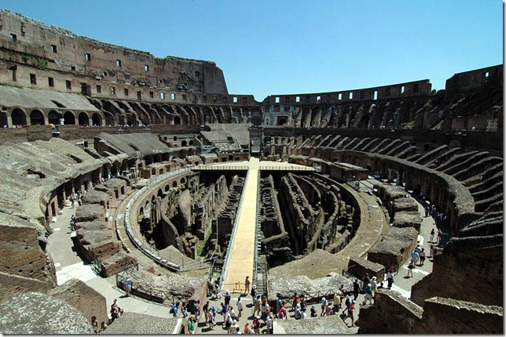
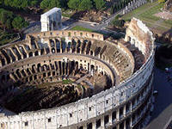
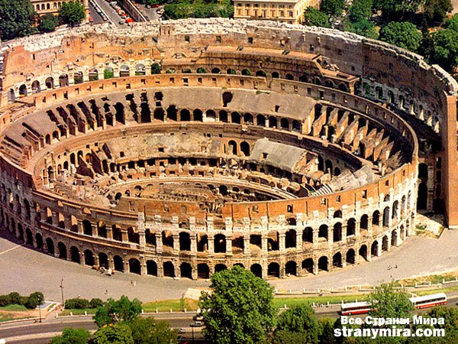
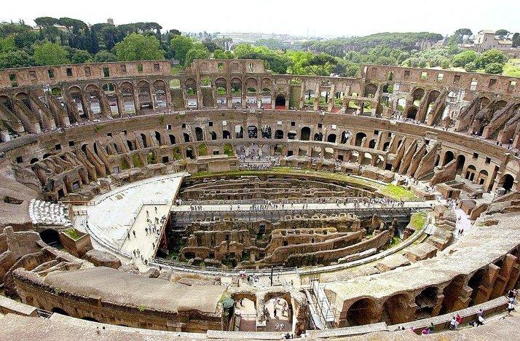
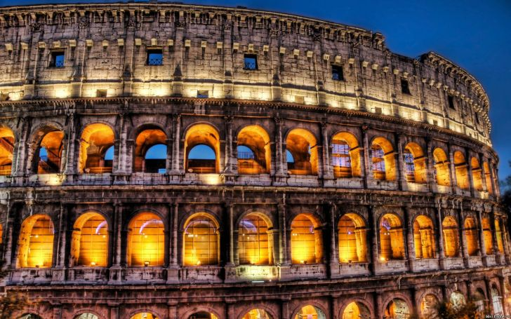

Slide 19
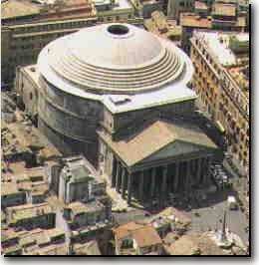
Пантеон у Римі
Пантеон - стародавній язичницький храм, пізніше освячений як християнська церква Святої Марії і Мучеників, присвячений відразу всім римським божествам. Цей архітектурний об'єкт дохристиянської доби зберігся і досі вражає своєю величчю не тільки фахівців-археологів, але і простих туристів.

Slide 20
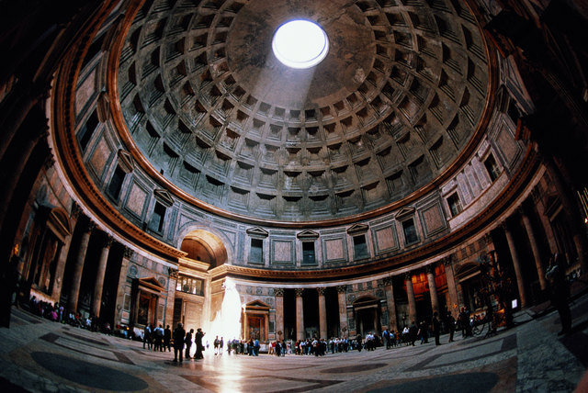
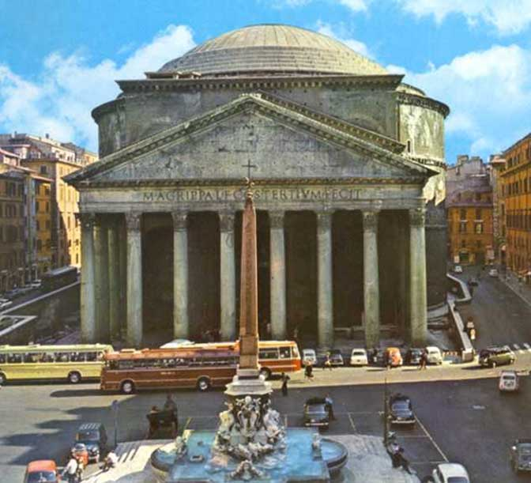
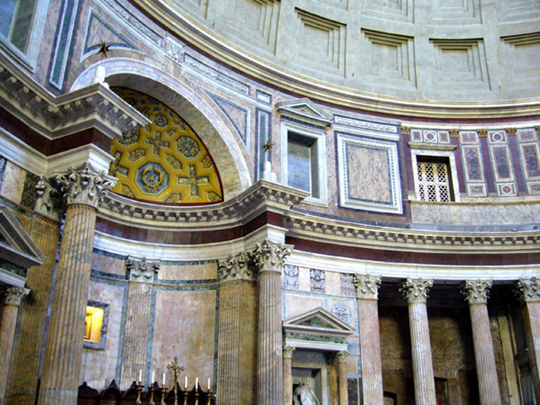
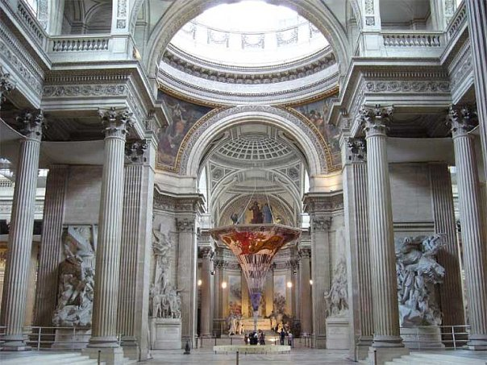

Slide 21
Площа Святого Петра в Римі
Площа Святого Петра у Ватикані розкинулася у вигляді двох півкуль перед однією з головних католицьких святинь - собором Святого Петра. Саме на Пьяцца Сан-П'єтро збираються тисячі католиків з усього світу для того, щоб наживо почути виступ Папи Римського.

Slide 22
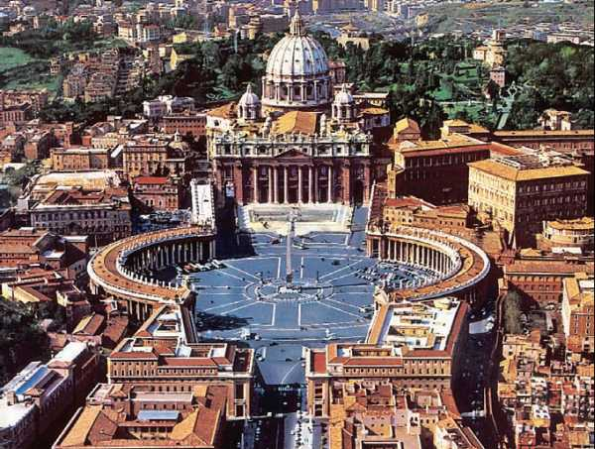
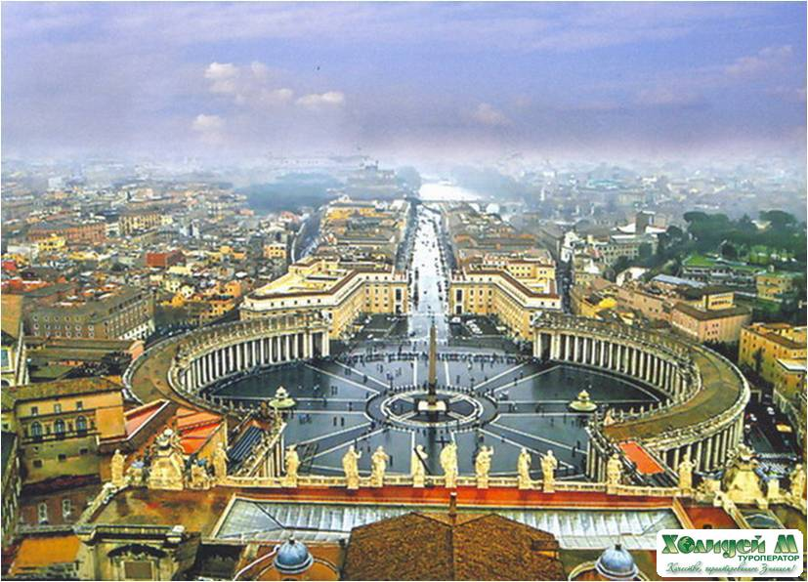

Slide 23
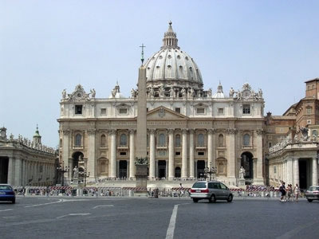
Собор Святого Петра в Римі
Серце Ватикану і всього католицького світу, собор Святого Петра - одна з головних визначних пам'яток Риму. Тут можна оглянути стародавній Рим з висоти пташиного польоту помилуватися інтер'єром собору з маківки купола, відстояти месу і навіть отримати благословення понтифіка.

Slide 24
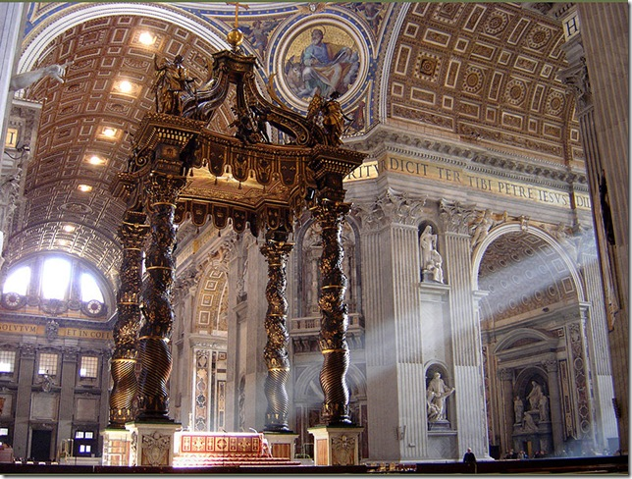
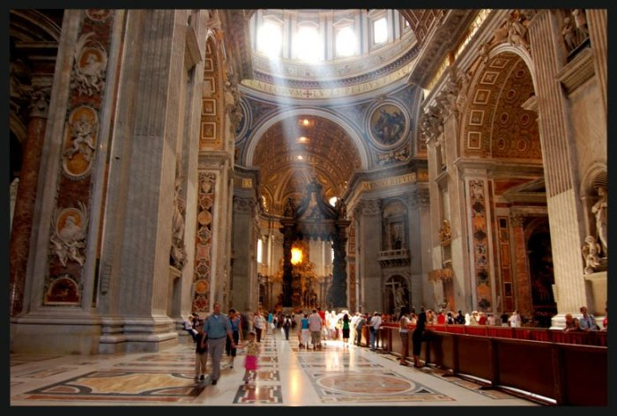

Slide 25
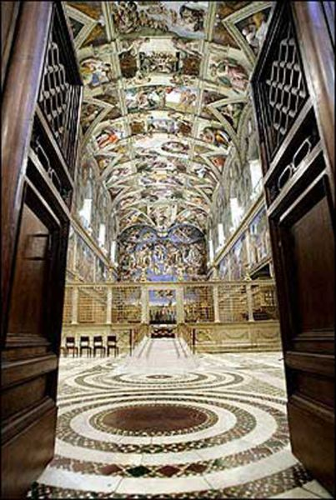
Сикстинська капела
Сікстинська капела у Ватикані - один з найбільш відомих і популярних серед туристів усього світу пам'ятка культури та історії. Зовні будівля, поклавши руку на серце, виглядає досить скромно, проте, опинившись усередині приміщення, можна втратити дар мови від навколишнього тебе краси.

Slide 26
